Slide 1
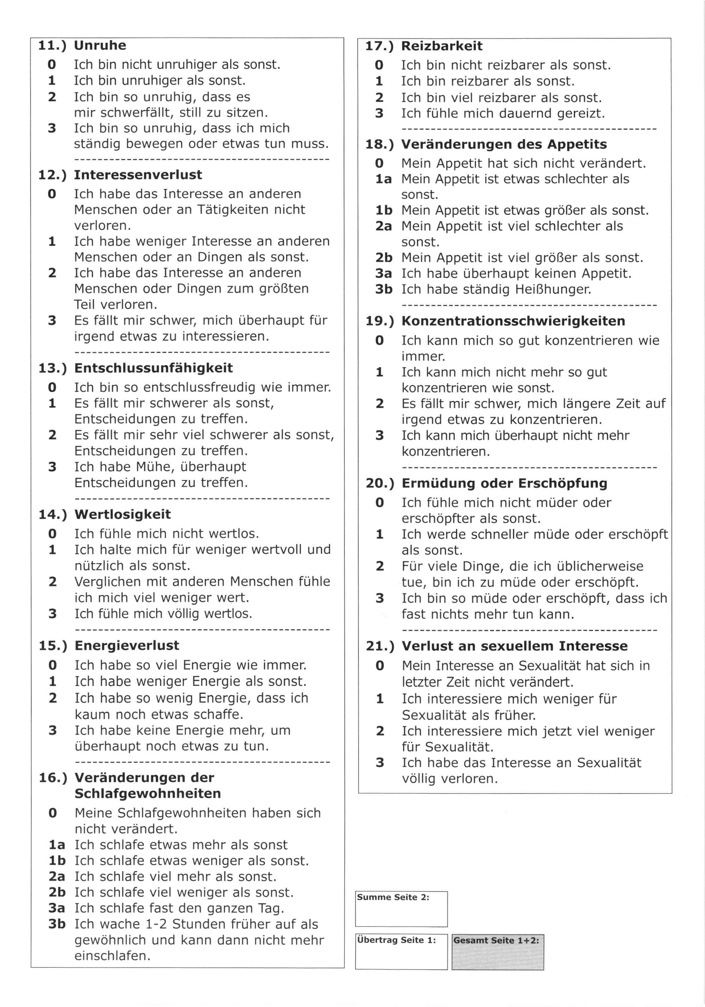
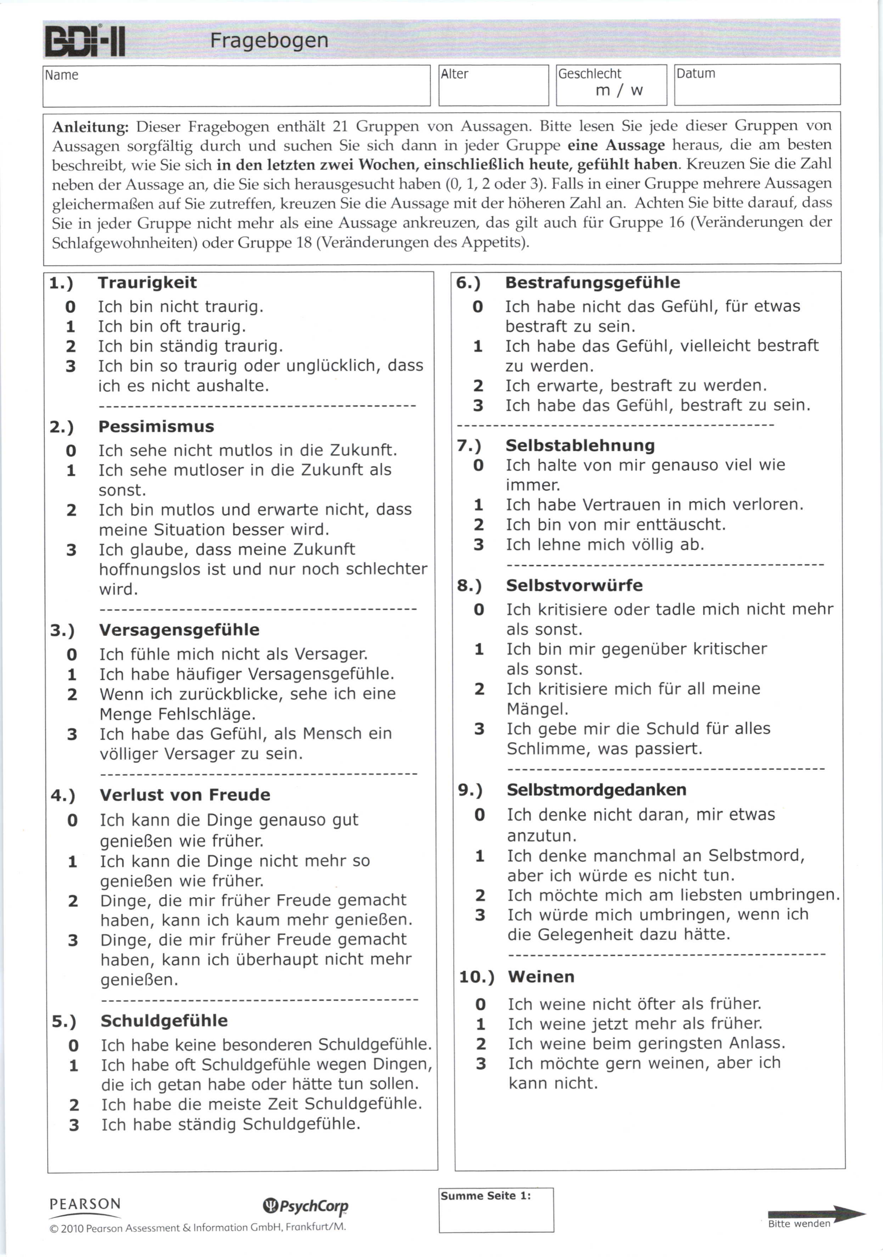
0 - 8 keine Depression
9 - 13 minimale Depression
14 - 19 leichte Depression
20 - 28 mittelschwere Depression
29 - 63 schwere Depression

